Slide 1

UNIVERSIDAD AUTÓNOMA DEL ESTADO DE MÉXICO
CENTRO UNIVERSITARIO UAEM VALLE DE CHALCO
LICENCIATURA EN DERECHO
DERECHO FISCAL
INGRESOS PÚBLICOS EN MATERIA FEDERAL
RESPONSABLE: DR. GUSTAVO GONZÁLEZ GALINDO
Clave | Horas de teoría | Horas de práctica | Total de horas | Créditos | Tipo de Unidad de Aprendizaje | Carácter de la Unidad de Aprendizaje | Núcleo de formación | Modalidad
L41831 | 3 | 1 | 4 | 7 | Curso | Obligatoria | Sustantivo | Presencial

Slide 2
Guión explicativo de este material
El presente tema permitirá al alumno conocer los ingresos federales, entre los que destacan particularmente las contribuciones.
Esto obedece a que dentro del Propósito de la unidad de aprendizaje, se busca: Conceptuar las contribuciones y ubicar su función en la conformación del gasto público.
Notes:
2

Slide 3
Respecto a las Competencias genéricas
En este sentido, se busca que el alumno desarrolle la capacidad para destacar la forma en que se determina el cálculo de los ingresos en materia de impuestos federales, estatales y municipales.
Para lo cuál en principio es necesario, conocer la naturaleza de las contribuciones, consideradas como una de las principales fuentes de ingresos.
Notes:
3

Slide 4
Para que el alumno cumpla con las partes indicadas en el propósito de la unidad de aprendizaje y las competencias genéricas, este material se concretará al estudio de la:
Unidad de competencia I. Ingresos públicos en materia federal.
Lo que permitirá comprender las siguientes unidades de competencia, correspondientes a los ingresos estatales y municipales.
Notes:
4

Slide 5
El material comienza con las facultades del Estado para percibir recursos,
Al ser tantos los ingresos, se justifica la necesidad de clasificarlos, para identificar y ubicar a los coactivos, que se encabezan por las contribuciones.
Sustentándose en teorías y posteriormente en leyes.
Donde el género le corresponde a las contribuciones, que se divide y clasifica en especies, siendo la más importante los impuestos.
En este sentido se estudiarán cada una de estas especies.
Notes:
5

Slide 6
FUNDAMENTO Y CLASIFICACIÓN DE LOS INGRESOS FEDERALES

Slide 7
Ley de ingresos de la Federación
Artículo 1o. En el ejercicio fiscal de 2017, la Federación percibirá los ingresos provenientes de los conceptos y en las cantidades estimadas que a continuación se enumeran:
Impuestos
Impuestos sobre los ingresos: Impuesto sobre la renta
Impuestos sobre el patrimonio
Impuestos sobre la producción, el consumo y las transacciones: impuesto al valor agregado, impuesto especial sobre producción y servicios, impuesto sobre automóviles nuevos.
Impuestos al comercio exterior: Importación y exportación
Impuestos sobre nóminas y asimilables
Impuestos ecológicos
Accesorios
Otros impuestos: impuesto por la actividad de exploración y extracción de hidrocarburos, impuestos sobre servicios expresamente declarados de interés público por ley, en los que intervengan empresas concesionarias de bienes del dominio directo de la Nación.
Impuestos no comprendidos en las fracciones de la Ley de Ingresos causados en ejercicios fiscales anteriores pendientes de liquidación o pago.
Notes:
7

Slide 8
2. Cuotas y aportaciones de seguridad social
Aportaciones para fondos de vivienda
Cuotas para el seguro social
Cuotas de ahorro para el retiro
Otras cuotas y aportaciones para la seguridad social: Cuotas para el ISSSTE y Cuotas para el ISSFAM.
Accesorios.
3. Contribuciones de mejoras
Contribución de mejoras por obras públicas
Contribuciones de mejoras no comprendidas en las fracciones de la Ley de ingresos causados en ejercicios fiscales anteriores pendientes de liquidación o pago.
4. Derechos
Derechos por el uso, goce, aprovechamiento o explotación de bienes de dominio público (Secretarías)
Derechos por prestación de servicios (Secretarías)
Otros Derechos
Accesorios
Derechos no comprendidos en las fracciones de la Ley de Ingresos causados en ejercicios fiscales anteriores pendientes de liquidación o pago.
Notes:
8

Slide 9
5. Productos
Productos de tipo corriente: Por los servicios que no correspondan a funciones de derecho público
Productos de capital: Derivados del uso, aprovechamiento o enajenación de bienes no sujetos al régimen de dominio público.
Productos no comprendidos en las fracciones de la Ley de Ingresos causados en ejercicios fiscales anteriores pendientes de liquidación o pago.
6. Aprovechamientos
Aprovechamientos de tipo corriente
Aprovechamientos de capital
Accesorios
Aprovechamientos no comprendidas en las fracciones de la Ley de Ingresos causados en ejercicios fiscales anteriores pendientes de liquidación o pago.
7. Ingresos por ventas de bienes y servicios
Ingresos por ventas de bienes y servicios de organismos descentralizados
Ingresos de operación de empresas productivas del Estado
Ingresos de empresas de participación estatal
Ingresos por ventas de bienes y servicios producidos en establecimientos del Gobierno Central.
Notes:
9

Slide 10
8. Participaciones y aportaciones
Participaciones
Aportaciones
Convenios
9. Transferencias, asignaciones, subsidios y otras ayudas
Transferencias internas y asignaciones al sector público
Transferencias al resto del sector público
Subsidios y subvenciones
Ayudas sociales
Pensiones y jubilaciones
Transferencias a fideicomisos, mandatos y análogos.
10. Ingresos derivados de financiamientos
Endeudamiento interno: del gobierno federal y otros financiamientos
Endeudamiento externo: del gobierno federal
Déficit de organismos y empresas de control directo
Déficit de empresas productivas del Estado.
Notes:
10

Slide 11
Clasificación de los ingresos
Griziotti
Clasificó los recursos del Estado atendiendo a su origen, básicamente en tres grupos que se refieren a:
Generaciones pasadas, relativas a recursos provenientes de rentas patrimoniales, utilidades de instituciones públicas, utilidades de empresas económicas y utilidades de empresas públicas;
Generaciones presentes, se refieren al pago de contribuciones ordinarias, extraordinarias y multas;
Generaciones futuras, consisten en fuentes de ingresos a las que se puede recurrir, tales como deuda flotante, empréstitos forzosos o voluntarios y emisión de papel moneda.
Notes:
11

Slide 12
Bielsa
Los clasificó en tres grupos:
En el primero incluye a los nacionales, provinciales y municipales, que atienden al nivel de gobierno que los recauda;
En segundo agrupa a los ordinarios y extraordinarios, en cuanto que, aquellos se recaudan en cada ejercicio fiscal y éstos no;
Distingue los originarios y derivados, siendo los primeros, los que provienen del patrimonio del ente público y los segundos derivan del patrimonio de los particulares, consistentes en las contribuciones (impuestos, tasas y contribuciones especiales).
Notes:
12

Slide 13
Hugh Dalton
Clasifica a los ingresos en sólo dos grupos:
Impuestos, son los pagados compulsivamente, es decir, coactivamente, identificando a los impuestos propiamente dichos, las indemnizaciones, los empréstitos forzosos y las penas pecuniarias, es decir, las multas
Precios, son ingresos pactados voluntariamente, provenientes del arrendamiento de tierras públicas o de acciones correspondientes a la compañía explotadora del Canal de Suez, los ingresos provenientes de empresas manejadas por el Estado, los derechos pagados por servicios prestados por un funcionario público y los empréstitos voluntarios.
Cabe señalar que Dalton distingue además de los grupos indicados, cuatro fuentes de ingresos que no encajan completamente en aquellos, como los ingresos provenientes de la explotación de empresas monopolizadas por el Estado, los ingresos por contribuciones de mejoras, las nuevas emisiones de papel moneda y las donaciones voluntarias.
Notes:
13

Slide 14
Luigi Einaudi
De manera semejante a Dalton agrupó los ingresos en dos categorías, distinguiendo entre.
Los derivados de impuestos
Los no derivados de impuestos
Notes:
14

Slide 15
Humberto Delgadillo
Los ingresos en el sistema fiscal mexicano se pueden dividir en dos grupos:
Ingresos tributarios, provenientes del poder impositivo del Estado, donde se encuentran los impuestos, aportaciones de seguridad social, contribuciones de mejoras, derechos y accesorios de las contribuciones, como actualizaciones, recargos y multas.
Ingresos no tributarios, derivados de la explotación de recursos del Estado o de financiamientos que obtiene por diferentes vías a fin de cubrir su presupuesto, realizando una subdivisión entre:
  Patrimoniales que son aquellos que se obtienen por la administración de su riqueza, es decir, por el manejo de su propio patrimonio, así como los productos;
  Crediticios, son aquellas cantidades que con carácter de préstamo se obtienen por diferentes vías, tales como los financiamientos internos o externos, préstamos o por la emisión de bonos de cualquier denominación, pero que presenten la característica de ser reembolsados o pagados en su oportunidad.
Notes:
15

Slide 16
Emilio Margáin
Clasifica a los ingresos en dos grupos:
Fuentes impositivas o contribuciones, agrupan fundamentalmente a los impuestos, derechos o tasas y contribuciones especiales, asimilando a estos tributos las contribuciones causadas en ejercicios fiscales anteriores, pendientes de liquidación o de pagos, multas por violaciones a ordenamientos tributarios y recargos por la falta de pago oportuno.
Fuentes restantes de ingresos u otros ingresos, incluye a los productos, utilidades de organismos descentralizados y empresas de participación estatal, los derivados de ventas de bienes y valores, los de recuperaciones de capital, etc., así como los aprovechamientos y los financiamientos crediticios, tales como la emisión de bonos, de papel moneda, empréstitos, etc.
Notes:
16

Slide 17
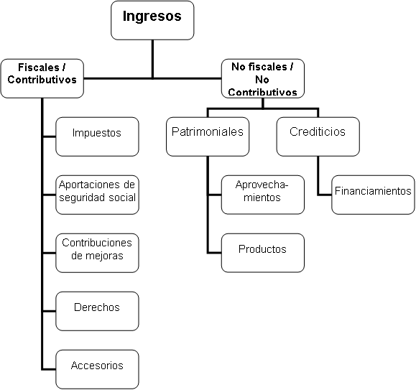

Slide 18
CONTRIBUCIONES
(INGRESOS COACTIVOS)

Slide 19
Teorías que sustentan el poder tributario
Teoría de la relación de sujeción: Establece la obligación de las personas para pagar tributos por el simple hecho de ser súbditos del Estado, independientemente de que perciban ventajas o servicios particulares.
Teoría de los servicios públicos: también conocida como teoría de la equivalencia o del beneficio, que establece que los contribuyentes deben pagar tributos que sirvan para costear los servicios que presta el Estado.
Notes:
19

Slide 20
Teoría de la necesidad social
Plantea que con el producto de los tributos se deben satisfacer necesidades sociales que están a cargo del Estado, incluyendo dentro de aquellas, las físicas y las espirituales, tanto de los individuos como de la sociedad.
Físicas del hombre: Alimentación, vestido, habitación y todas aquellas necesarias para subsistir;
Espirituales del hombre: Educación, deporte, cultura, esparcimiento, etc.;
Físicas de la sociedad: son similares a las del hombre pero de carácter general, como alimentación, vivienda, orden y seguridad, servicios públicos, etc.;
Espirituales de la sociedad: Escuelas, universidades, museos, espacios deportivos, etc.
Notes:
20

Slide 21
Teoría del gasto público
De manera semejante a la teoría de los servicios públicos y la necesidad social, básicamente sustenta que las contribuciones que pagan los ciudadanos son para sufragar los gastos públicos.
Esta teoría es la que más influencia ha tenido en nuestra legislación.
Notes:
21

Slide 22
Obligación de contribuir
Art. 31 constitucional. Son obligaciones de los mexicanos:
IV. Contribuir para los gastos públicos, así de la Federación, como de los Estados, de la Ciudad de México y del Municipio en que residan, de la manera proporcional y equitativa que dispongan las leyes.
Notes:
22

Slide 23
Art. 73 Constitucional. El Congreso tiene facultad:
VII. Para imponer las contribuciones necesarias a cubrir el Presupuesto.
VIII. En materia de deuda pública, para:
1o. Dar bases sobre las cuales el Ejecutivo pueda celebrar empréstitos y otorgar garantías sobre el crédito de la Nación, para aprobar esos mismos empréstitos y para reconocer y mandar pagar la deuda nacional…
2o. Aprobar anualmente los montos de endeudamiento que deberán incluirse en la ley de ingresos, …
Notes:
23

Slide 24
XXIX. Para establecer contribuciones:
1o. Sobre el comercio exterior;
2o. Sobre el aprovechamiento y explotación de los recursos naturales comprendidos en los párrafos 4º y 5º del artículo 27;
3o. Sobre instituciones de crédito y sociedades de seguros;
4o. Sobre servicios públicos concesionados o explotados directamente por la Federación; y
5o. Especiales sobre:
a) Energía eléctrica;
b) Producción y consumo de tabacos labrados;
c) Gasolina y otros productos derivados del petróleo;
d) Cerillos y fósforos;
e) Aguamiel y productos de su fermentación; y
f) Explotación forestal.
g) Producción y consumo de cerveza.
Notes:
24

Slide 25
Contribución
Del latín contributio: Cuota o cantidad que se paga para algún fin, y principalmente la que se impone para las cargas del Estado
Facultad estatal para establecerla de manera obligatoria, sin embargo de manera más específica se ha definido como “un ingreso fiscal ordinario del Estado que tiene por objeto cubrir gastos públicos”
Se ha considerado como el concepto evolucionado del tributo, en virtud que el Estado lo impone de manera unilateral, pero a diferencia de su antecedente, debe observar los principios de justicia y legalidad, llegando a convertirse en el concepto más importante dentro de los ingresos del Derecho fiscal.
Notes:
25

Slide 26
Clasificación legal en el Código Fiscal de la Federación
Artículo 2o. Las contribuciones se clasifican en impuestos, aportaciones de seguridad social, contribuciones de mejoras y derechos, las que se definen de la siguiente manera:
I. Impuestos son las contribuciones establecidas en ley que deben pagar las personas físicas y morales que se encuentran en la situación jurídica o de hecho prevista por la misma y que sean distintas de las señaladas en las fracciones II, III y IV de este Artículo.
II. Aportaciones de seguridad social son las contribuciones establecidas en ley a cargo de personas que son sustituidas por el Estado en el cumplimiento de obligaciones fijadas por la ley en materia de seguridad social o a las personas que se beneficien en forma especial por servicios de seguridad social proporcionados por el mismo Estado.
Notes:
26

Slide 27
III. Contribuciones de mejoras son las establecidas en Ley a cargo de las personas físicas y morales que se beneficien de manera directa por obras públicas.
IV. Derechos son las contribuciones establecidas en Ley por el uso o aprovechamiento de los bienes del dominio público de la Nación, así como por recibir servicios que presta el Estado en sus funciones de derecho público, excepto cuando se presten por organismos descentralizados u órganos desconcentrados cuando en este último caso, se trate de contraprestaciones que no se encuentren previstas en la Ley Federal de Derechos. También son derechos las contribuciones a cargo de los organismos públicos descentralizados por prestar servicios exclusivos del Estado.
Notes:
27

Slide 28
Aprovechamientos y Productos en el Código Fiscal de la Federación
Artículo 3o. Son aprovechamientos los ingresos que percibe el Estado por funciones de derecho público distintos de las contribuciones, de los ingresos derivados de financiamientos y de los que obtengan los organismos descentralizados y las empresas de participación estatal.
Son productos las contraprestaciones por los servicios que preste el Estado en sus funciones de derecho privado, así como por el uso, aprovechamiento o enajenación de bienes del dominio privado.
Notes:
28

Slide 29
IMPUESTOS

Slide 30
Principios teóricos de los Impuestos
Adam Smith, propuso:
Justicia, que se divide en generalidad y uniformidad
Certidumbre
Comodidad
Economía
Notes:
30

Slide 31
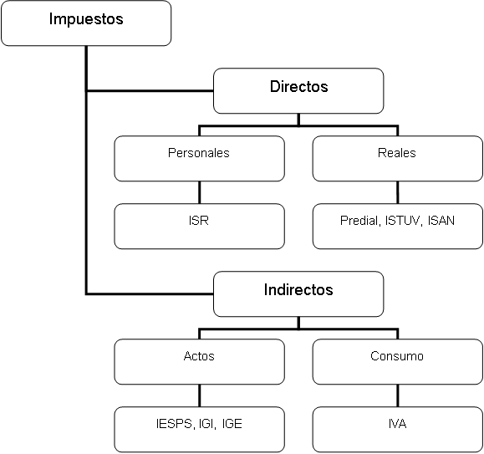

Slide 32
Impuesto Sobre la Renta
Artículo 1o. Las personas físicas y las morales están obligadas al pago del impuesto sobre la renta en los siguientes casos:
I. Las residentes en México, respecto de todos sus ingresos, cualquiera que sea la ubicación de la fuente de riqueza de donde procedan.
II. Los residentes en el extranjero que tengan un establecimiento permanente en el país, respecto de los ingresos atribuibles a dicho establecimiento permanente.
III. Los residentes en el extranjero, respecto de los ingresos procedentes de fuentes de riqueza situadas en territorio nacional, cuando no tengan un establecimiento permanente en el país, o cuando teniéndolo, dichos ingresos no sean atribuibles a éste.
Notes:
32

Slide 33
Impuesto al Valor Agregado
Artículo 1o. Están obligadas al pago del impuesto al valor agregado establecido en esta Ley, las personas físicas y las morales que, en territorio nacional, realicen los actos o actividades siguientes:
I.- Enajenen bienes.
II.- Presten servicios independientes.
III.- Otorguen el uso o goce temporal de bienes.
IV.- Importen bienes o servicios.
El impuesto se calculará aplicando a los valores que señala esta Ley, la tasa del 16%. El impuesto al valor agregado en ningún caso se considerará que forma parte de dichos valores.
Notes:
33

Slide 34
Impuesto Especial Sobre Producción y Servicios
Artículo 1o. Están obligadas al pago del impuesto establecido en esta Ley, las personas físicas y las morales que realicen los actos o actividades siguientes:
I. La enajenación en territorio nacional o, en su caso, la importación de los bienes señalados en esta Ley. Para efectos de la presente Ley se considera importación la introducción al país de bienes.
II. La prestación de los servicios señalados en esta Ley.
El impuesto se calculará aplicando a los valores a que se refiere este ordenamiento, la tasa que para cada bien o servicio establece el artículo 2o. del mismo o, en su caso, la cuota establecida en esta Ley.
Notes:
34

Slide 35
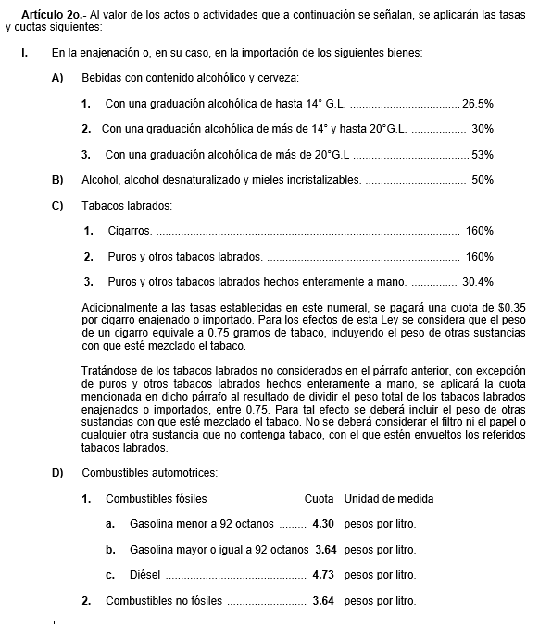

Slide 36
Impuesto Sobre Automóviles Nuevos
Artículo 1o. Están obligados al pago del impuesto sobre automóviles nuevos establecido en esta Ley, las personas físicas y las morales que realicen los actos siguientes:
I. Enajenen automóviles nuevos. Se entiende por automóvil nuevo el que se enajena por primera vez al consumidor por el fabricante, ensamblador, distribuidor autorizado o comerciante en el ramo de vehículos.
II. Importen en definitiva al país automóviles, siempre que se trate de personas distintas al fabricante, ensamblador, distribuidor autorizado o comerciante en el ramo de vehículos.
Artículo 2o. El impuesto para automóviles nuevos se calculará aplicando la tarifa o tasa establecida en el artículo 3o. de esta Ley, según corresponda, al precio de enajenación del automóvil al consumidor por el fabricante, ensamblador, distribuidores autorizados o comerciantes en el ramo de vehículos, incluyendo el equipo opcional, común o de lujo, sin disminuir el monto de descuentos, rebajas o bonificaciones.
Notes:
36

Slide 37
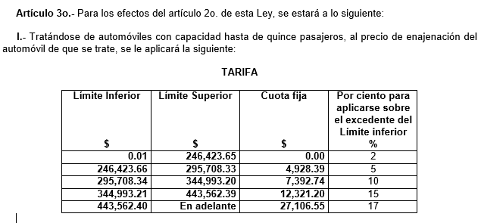

Slide 38
Impuestos Generales de Importación y de Exportación
Artículo 1o. Los Impuestos Generales de Importación y de Exportación se causarán, según corresponda, de conformidad con la siguiente: Tarifa
Es de señalarse que la tarifa es un listado enorme que contempla a todas las mercancías que son susceptibles de comercializarse, por lo que sólo se reproduce el principio a manera de ejemplo, en el que se aprecia se encuentra clasificada aduaneramente.
De acuerdo a la clasificación aduanera se le asigna una fracción arancelaria a cada mercancía, en la que se determinará su tasa o tarifa, entre otras regulaciones arancelarias y no arancelarias.
Notes:
38

Slide 39
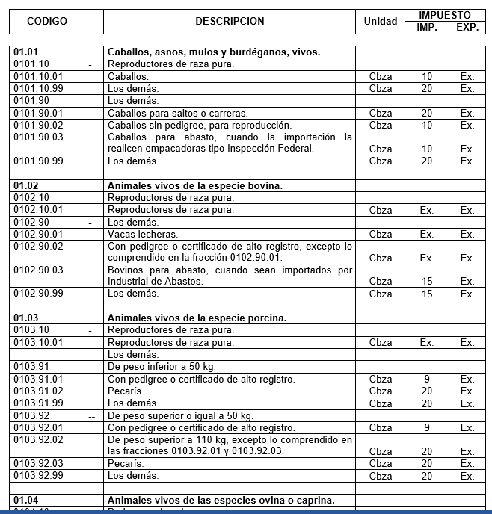

Slide 40
APORTACIONES DE SEGURIDAD SOCIAL
Y CONTRIBUCIONES DE MEJORAS

Slide 41
Ley del Seguro Social
ART. 5 A. Para los efectos de esta Ley, se entenderá por:
XV. Cuotas obrero patronales o cuotas: las aportaciones de seguridad social establecidas en la Ley a cargo del patrón, trabajador y sujetos obligados;
Art. 39. Las cuotas obrero patronales se causan por mensualidades vencidas y el patrón está obligado a determinar sus importes en los formatos impresos o usando el programa informático, autorizado por el Instituto. Asimismo, el patrón deberá presentar ante el Instituto las cédulas de determinación de cuotas del mes de que se trate, y realizar el pago respectivo, a más tardar el día diecisiete del mes inmediato siguiente.
Notes:
41

Slide 42
Ley del Instituto de Seguridad y Servicios Sociales de los Trabajadores del Estado
ART. 6o. Para los efectos de esta Ley, se entenderá por:
II. Aportaciones, los enteros de recursos que cubran las Dependencias y Entidades en cumplimiento de las obligaciones que respecto de sus Trabajadores les impone esta Ley;
Art. 12. Las Dependencias o Entidades deberán enterar al Instituto las Cuotas y Aportaciones tomando como Sueldo Básico mínimo el límite inferior previsto en el artículo 17 de esta Ley, aun en el caso de Trabajadores que tengan un ingreso inferior a dicho límite.
Notes:
42

Slide 43
Ley de Contribuciones de Mejoras por Obras Públicas Federales de Infraestructura Hidráulica
ART. 1o. Es objeto de la presente Ley las mejoras por obras públicas federales de infraestructura hidráulica construidas por dependencias o entidades de la Administración Pública Federal, que benefician en forma directa a personas físicas o morales.
Las obras públicas a que se refiere esta Ley, son las que permiten usar, aprovechar, explotar, distribuir o descargar aguas nacionales, sean superficiales o del subsuelo, así como la reparación, terminación, ampliación y modernización de las mismas.
Notes:
43

Slide 44
ART. 2o. Los sujetos obligados al pago de la contribución de mejoras establecidas en esta Ley, son las personas físicas o morales que se beneficien en forma directa por las obras públicas federales de infraestructura hidráulica construidas en los términos del artículo anterior.
Se entiende que las personas se benefician en forma directa de las obras públicas federales, cuando pueden usar, aprovechar, explotar, distribuir o descargar aguas nacionales, al utilizarse dichas obras.
ART. 3o. La base de la contribución será el valor recuperable de la obra pública federal determinado y actualizado en los términos del presente artículo.
Notes:
44

Slide 45
DERECHOS

Slide 46
Ley Federal de Derechos
Artículo 1o. Los derechos que establece esta Ley, se pagarán por el uso o aprovechamiento de los bienes del dominio público de la Nación, así como por recibir servicios que presta el Estado en sus funciones de derecho público, excepto cuando se presten por organismos descentralizados u órganos desconcentrados y en este último caso, cuando se trate de contraprestaciones que no se encuentren previstas en esta Ley. También son derechos las contribuciones a cargo de los organismos públicos descentralizados por prestar servicios exclusivos del Estado.
Notes:
46

Slide 47
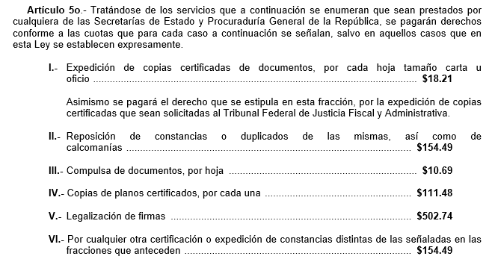
Artículo 2o. Los derechos que se establecen en esta Ley se pagarán en el monto, forma, lugar y época de pago que en cada capítulo se señalan.
Notes:
47

Slide 48
Referencias
DELGADILLO GUTIÉRREZ, Luis Humberto, Principios de Derecho Tributario, 3ª ed., México, Limusa, 1995.
Diccionario de la lengua española de la Real Academia Española, 22ª ed., Madrid, Espasa-Calpe, 2001, t. 2.
Enciclopedia jurídica mexicana, 2ª ed., México, Porrúa-UNAM, 2004, t. IV.
GONZÁLEZ GALINDO, Gustavo, Derecho Contributivo Mexicano, México, Porrúa, 2014.
MARGÁIN MANAUTOU, Emilio, Introducción al estudio del Derecho Tributario Mexicano, 21ª ed., México, Porrúa, 2011.
RODRÍGUEZ LOBATO, Raúl, Derecho Fiscal, 2ª ed., México, Oxford, 2007.
SÁNCHEZ GÓMEZ, Narciso, Derecho Fiscal Mexicano, 7ª ed., México, Porrúa, 2009.
SMITH, Adam, Investigación sobre la naturaleza y causas de la riqueza de las naciones, 2ª ed. en español, trad. de Gabriel Franco, México, Fondo de Cultura Económica, 1997.
Código Fiscal de la Federación
Constitución Política de los Estados Unidos Mexicanos
Ley de Contribuciones de Mejoras por Obras Públicas Federales de Infraestructura Hidráulica
Ley de Ingresos de la Federación para el ejercicio fiscal 2017
Ley del Impuesto al Valor Agregado
Ley del Impuesto Sobre la Renta
Ley del Impuesto Sobre Automóviles Nuevos
Ley del Impuesto Sobre Producción y Servicios
Ley del Instituto de Seguridad y Servicios Sociales de los Trabajadores del Estado
Ley del Seguro Social
Ley de los Impuestos Generales de Importación y Exportación
Ley Federal de Derechos
Notes:
48

